Slide 1
Муниципальное бюджетное дошкольное образовательное учреждение «Детский сад «Звездочка» п. Школьное» Симферопольского района Республики Крым
Доклад
«Реализация регионального компонента в образовательном процессе ДОУ»
старший воспитатель
Шарудилова В.А,
специалист высшей категории.

Slide 2
Содержание регионального компонента дошкольного образования призвано способствовать формированию у дошкольников духовно-нравственных ориентаций, развитию их творческого потенциала в условиях многонациональной среды.

Slide 3
В соответствии с пунктом 2.6.ФГОС ДО содержание образовательной области «Социально-коммуникативное развитие» направлено на:
-усвоение норм и ценностей принятых в обществе, включая моральные и нравственные ценности развитие общения и взаимодействия ребенка со взрослыми и сверстниками;
-становление самостоятельности, целенаправленности и саморегуляции собственных действий, развитие социального и эмоционального интеллекта, эмоциональной отзывчивости, сопереживания, формирование к готовности к совместной деятельности со сверстниками;
-формирование уважительного отношения и чувства принадлежности к своей семье и к сообществу детей и взрослых в Организации;
-формирование позитивных установок к различным видам труда и творчества; формирование основ в быту, социуме, природе.

Slide 4
Использование регионального компонента как одного из средств социализации дошкольников предполагает следующее:
1.Ознакомление дошкольников с родным краем в ходе реализации образовательной программы ДОУ.
2. Введение регионального компонента с учётом принципа постепенного перехода от более близкого ребёнку, личностно значимого (дом, семья) к менее близкому – культурно-историческим фактам.
3. Деятельностный подход в приобщении детей к истории, культуре, природе родного края, когда дети сами выбирают деятельность, в которой они хотели бы участвовать, чтобы отразить свои чувства и представления об увиденном и услышанном.
4. Взаимодействие с родителями.
5.Профессиональное совершенствование всех участников образовательного процесса (воспитателей, узких специалистов);
6.Обобщение опыта педагогической деятельности, изучение эффективности инновационной деятельности и ее результатов по основным направлениям работы с детьми, педагогами, родителями.

Slide 5
Цель: формировать первоначальные представления дошкольников об особенностях родного края.
Задачи:
- знакомить детей с особенностями и традициями Крымского региона;
- формировать представления о родной поселке, селе, столице Крыма, городах Крыма: истории, улицах, памятниках;
- знакомить с именами знаменитых земляков и их профессиях;
- формировать знания о живой и неживой природе родного края;
- заложить основы нравственной личности, национальной гордости и национального самосознания.

Slide 6
Эффективное формирование у детей основ культурно-исторического наследия возможно при соблюдении следующих факторов:
комплексное сочетание различных видов деятельности ребенка;
создание условий для самореализации каждого ребенка с учетом накопленного им опыта, особенно познавательной, эмоциональной сферы;
учет специфики организации и построения педагогического процесса;
использование форм и методов, направленных на развитие эмоций и чувств.

Slide 7
Образовательный процесс, направленный на усвоение норм и ценностей, принятых в обществе и приобщение детей к истории, культуре, природе родного края будет успешен при соблюдении следующих принципов:
принцип поддержки инициативы детей в различных видах деятельности
принцип содействия и сотрудничества детей и взрослых, признания ребенка полноценным участником образовательных отношений;
принцип построения образовательной деятельности на основе индивидуальных особенностей каждого ребенка;
принцип полноценного проживания ребенком всех этапов детства, обогащения (амплификации) детского развития;
принцип приобщения детей к социокультурным нормам, традициям семьи общества и государства;
принцип возрастной адекватности дошкольного образования (соответствие условий, требований, методов возрасту и особенностям развития);
принципа учета этнокультурной ситуации развития детей.

Slide 8
Для эффективной реализации регионального компонента необходим ряд педагогических условий:
Создание культурно-развивающей среды в ДОУ
Подготовка педагогического коллектива к реализации регионального компонента дошкольного образования
Организация эффективного взаимодействия дошкольного образовательного учреждения и социума
Интеграция регионального компонента в образовательную деятельность
Организация эффективного взаимодействия дошкольного образовательного учреждения и семьи.

Slide 9
Возрастные особенности усвоения программного материала дошкольниками по образовательной области «социально-коммуникативное развитие» (региональный компонент)
3-4года | 4-5 лет | 5-6 лет | 6-7 лет
знает свое, имя, узнает и называет взрослых в жизни и на картинках, понимает, что у других детей тоже есть своя семья, родители | знает свою фамилию, имя родителей, родственные связи и свою социальную роль, умеет вежливо обращаться по имени отчеству к педагогам; отмечает характерные изменения в природе; называет растения растущие на участке. называет домашний адрес, название города(населенного пункта) в котором он живет. | знает имя и отчество родителей; их профессии, коротко рассказывает о них называет некоторые достопримечательности города,. называет объекты, находящиеся в микрорайоне детского сада; улицы, может самостоятельно определить маршрут от дома до детского сада на план-схеме и в пространстве знаком с произведениями местных поэтов, художников. | имеет общие представления об истории своего края, символике, традициях родного поселка, села, столице Республики, городах героях Крыма и о их героическом прошлом.

Slide 10
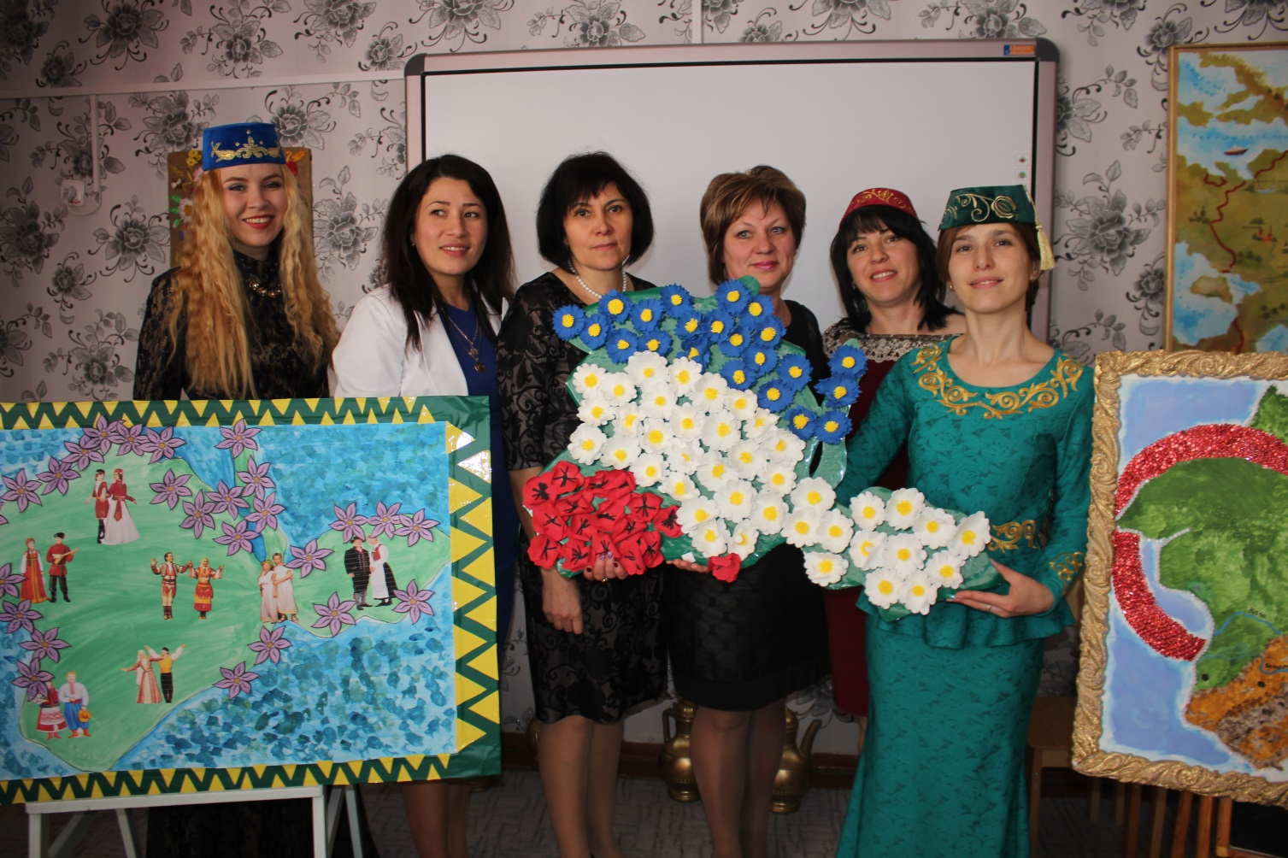
Подготовка педагогического коллектива к реализации регионального компонента дошкольного образования
Начиная работу по региональному компоненту, педагог сам должен знать культурные, исторические, природные, этнографические особенности региона, где он живет, чтобы привить дошкольникам любовь и уважение к народным традициям своего региона.

Slide 11
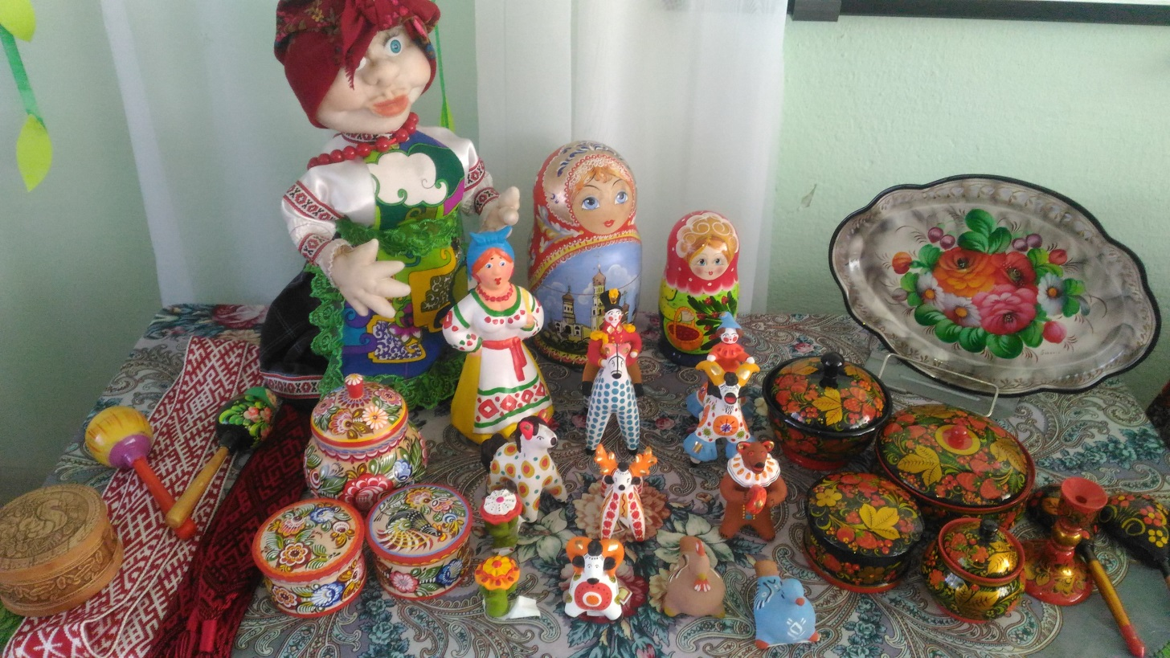
Организация эффективного взаимодействия дошкольного образовательного учреждения и социума
Современное дошкольное образовательное учреждение не может успешно реализовывать свою деятельность и развиваться без широкого сотрудничества с социумом на уровне социального партнерства (музеи, театры, фольклорные группы и т.п.)

Slide 12
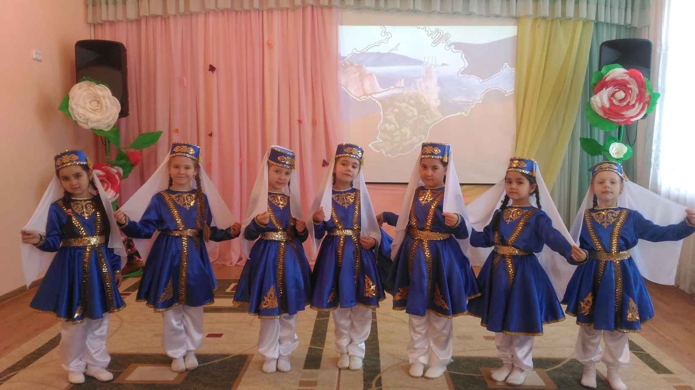
Интеграция регионального компонента
Большое место в приобщении дошкольников к культуре родного края занимают народные праздники и традиции, которые изучаются во время подготовки к календарно-обрядовым праздникам: Рождество, Новый год, День Святого Николая, Троица, Масленица, Святки , Курбан Байрам, Наврез, Хыдырлез, Дервиза и др.

Slide 13
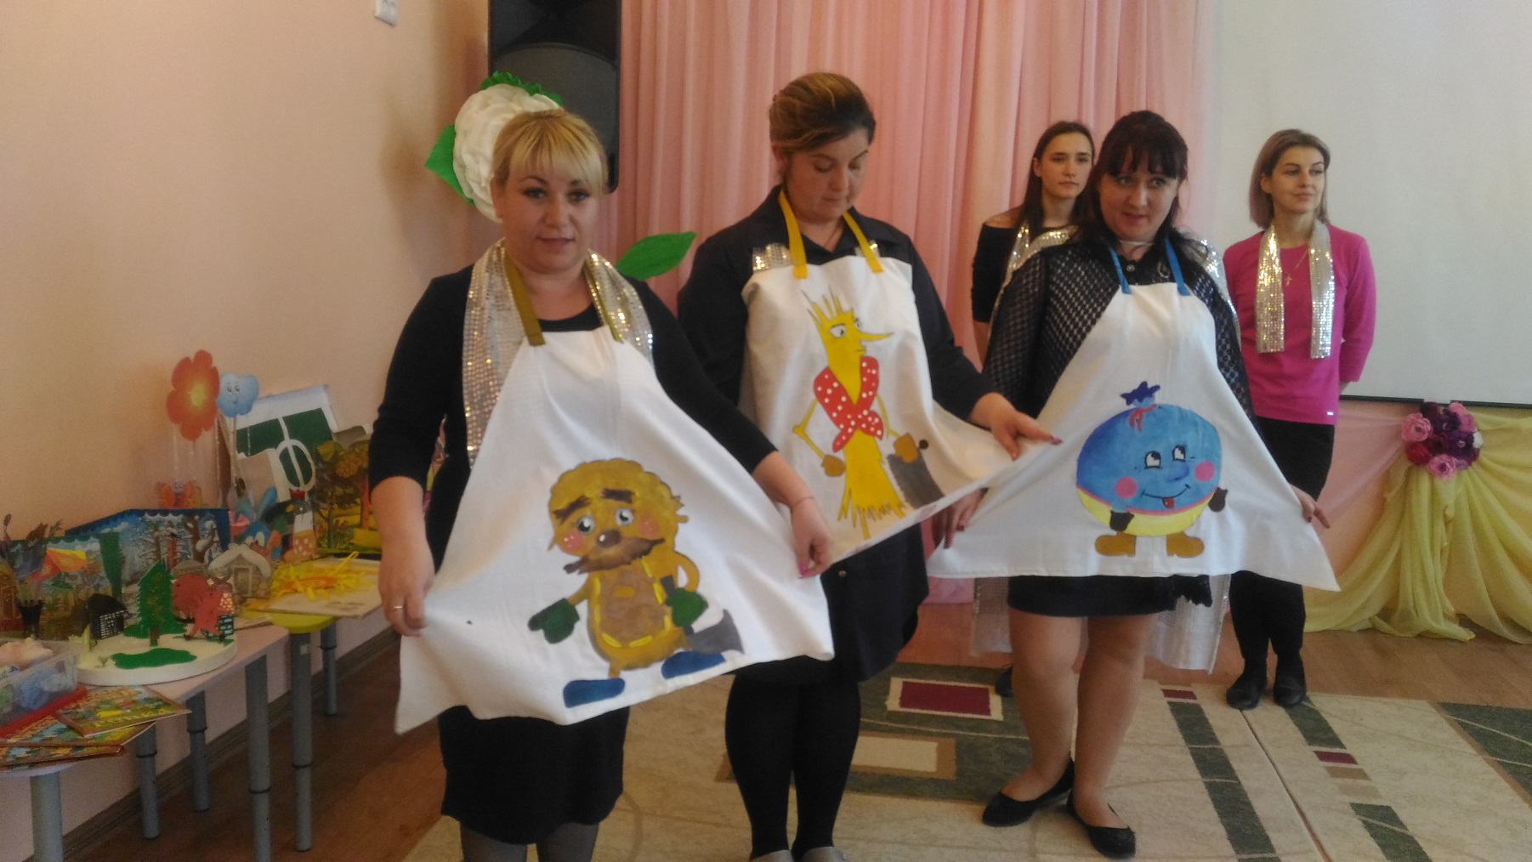
Организация эффективного взаимодействия дошкольного образовательного учреждения и семьи.
Поддержка со стороны родителей имеет большое значение. Необходимо, чтобы процесс воспитания любви к малой родине был двусторонним.

Slide 14
При реализации регионального компонента большую роль играет организация проектной деятельности.
Так совместно с родителями хорошо бы организовать и осуществить следующие проекты:
«Что означают наши имена»
«Моя семья-мое богатство»,
«История символов поселка, города, страны»
«Горы Крыма и их богатства»
«Заповедные места Крыма» и «Красная книга Крыма»
«Водные просторы- водопады, реки и моря»
«Крым –жемчужинка России»
«Пещерные города Крыма»
«Подземные красоты крымских пещер»
«Лекарственные растения Крыма в оздоровлении детей» и др .

Slide 15
Комплексно-тематическое планирование, которое включает в себя 5 блоков:
1. ПОСЕЛОК. ДОСТОПРИМЕЧАТЕЛЬНОСТИ. ИСТОРИЯ
2. ПРИРОДА РОДНОГО ГОРОДА
3. МИР ПРОФЕССИЙ
4. КУЛЬТУРА, ОТДЫХ, СПОРТ
5. ЗНАМЕНИТЫЕ ЛЮДИ НАШЕЙ СТАНИЦЫ

Slide 16
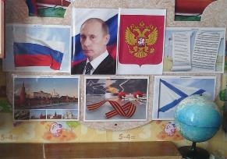
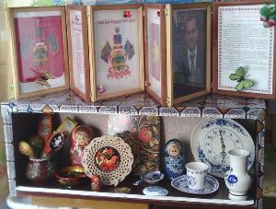
Для обеспечения реализации регионального компонента важно создать эстетически привлекательную образовательно-культурную среду, направленную, прежде всего, на обеспечение духовно-нравственного развития и воспитания детей в соответствии с требованиями ФГОС ДО.

Slide 17
Просмотры спектаклей, участие в фольклорных и обрядовых праздниках («Осенние посиделки», «Святки», «Рождество», «Пасхальное воскресенье» и др.) позволяют формировать у ребят знания о родном городе, о творческих людях и коллективах.

Slide 18
Региональный компонент может реализовываться как в основной части ООП ДОУ так и в вариативной части, через организацию кружковой работы по крымоведению:
Кружок декоративно-прикладного творчества «Мастерская «Глинчика»
( для детей старшего дошкольного возраста по изготовлению изделий из глины);
Кружок декоративно-прикладного творчества «Рукодельницы» ( для девочек старшего дошкольного возраста по обучению их вышивки);
Кружок декоративно –прикладного творчества «Умелые руки» ( для мальчиков старшего дошкольного возраста по обучению их работе с деревом, выжигание, резьба по дереву);
Кружок по физкультурно-оздоровительной работе «Вместе весело шагать по просторам» ( организация детского туризма совместно с родителями);
Кружок по физкультурно-оздоровительной работе «Здоровейка»
( организация обучения детей и мам методам дыхательной гимнастики и самомассажа с использованием крымских масел и солевых комнат);
Кружок «Юный кулинар» (для девочек и их мам по обучению приготовления национальных блюд); и мн.др.

Slide 19
Результативность работы по реализации регионального компонента предполагает, что в процессе формирования основ краеведения ребенок:
приобретает определенную систему знаний о связи и взаимозависимости человека, животных, растительного мира и мира людей родного края, об особенностях общения человека с окружающим миром и воздействии этого взаимодействия на него самого;
овладевает представлениями о себе, своей семье, своей принадлежности к определенной нации, элементарной историей своего рода;
определяет свою социальную роль;
имеет элементарные представления об истории родного города, его достопримечательностях;
обогащает словарный запас, развивает память, мышление, воображение;
учится рационально использовать навыки в самостоятельной деятельности;
приобретает доброжелательность, чуткость, навыки сотрудничества в процессе общения друг с другом;
развивает самостоятельность, творчество, инициативность;

Slide 20
Вывод: реализация регионального компонента в развитии дошкольников, построенная в системе будет способствовать достижению следующих целевых ориентиров ФГОС ДО:
- ребенок овладевает установкой положительного отношения к миру, к разным видам труда, другим людям и самому себе, обладает чувством собственного достоинства;
-различает условную и реальную ситуации, умеет подчиняться разным правилам и социальным нормам;
-обладает начальными знаниями о себе, о природном и социальном мире, в котором он живет.

